Slide 1
ECONOMIA E GESTIONE DELLE IMPRESE TURISTICHE
I caratteri della filiera enogastronomica
Prof. Pierfelice Rosato

Slide 2
Comprendere le specificità della configurazione di filiera nel meta-settore turistico
Approfondire il legame tra turismo e prodotti tipici per la valorizzazione di un territorio
Come si crea il valore nelle relazioni di filiera?
Che legame c’è tra prodotti tipici, cultura del territorio ed esperienze turistiche?

Slide 3
Sono imprese turistiche quelle che esercitano attività economiche, organizzate per la produzione, la commercializzazione, l’intermediazione e la gestione di prodotti, di servizi, compresi quelli di somministrazione facenti parte dei sistemi turistici locali, concorrenti alla formazione dell’offerta turistica (Legge n°135/2001)
È impossibile leggere il prodotto turistico contemporaneamente come “output di un processo produttivo” e come “medium del rapporto tra domanda e offerta
La collaborazione è una delle chiavi per la competizione

Slide 4
Apprendere le peculiarità della filiera turistica con riferimento ai prodotti tipici
Valorizzare, attraverso i prodotti tipici, le potenzialità dei territori in ottica di costruzione dell’offerta turistica

Slide 5
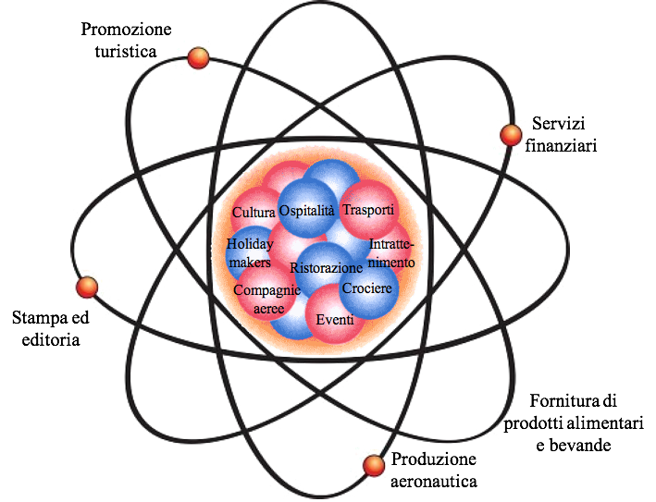
Il turismo come metasettore

Slide 6
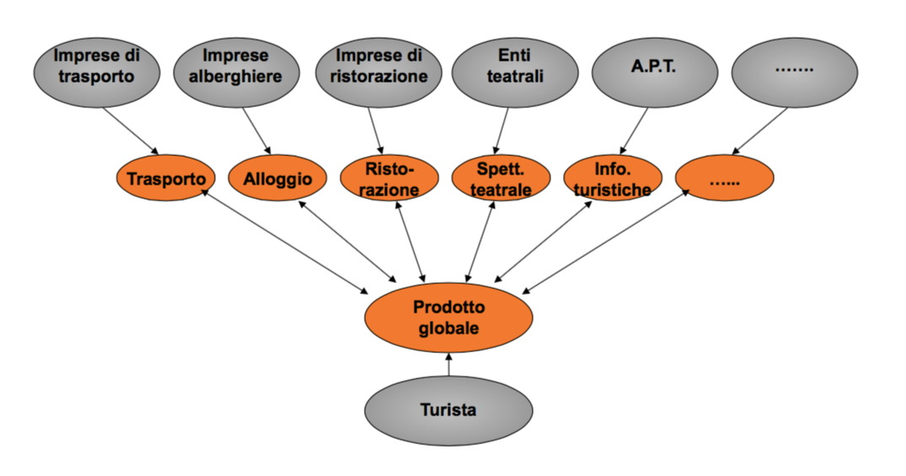
Sistemi di offerta: la configurazione Punto-Punto

Slide 7
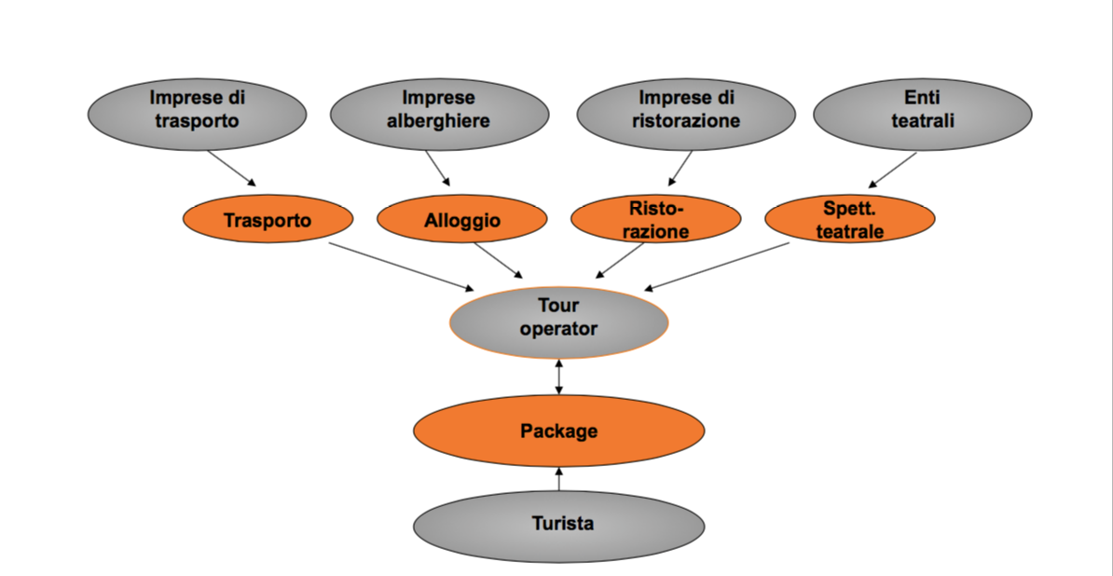
Sistemi di offerta: la configurazione Package

Slide 8
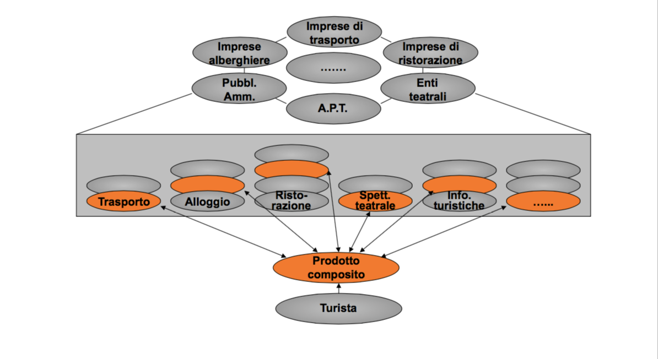
Sistemi di offerta: la configurazione Network

Slide 9
Sistemi di offerta turistica: configurazioni
Ruolo/partecipazione dell’utilizzatore
+
-
Punto-Punto
Network
Package
-
+
Controllo/coordinamento del sistema di imprese

Slide 10
Le caratteristiche della filiera turistica
Disponibilità in tutti i gradi della filiera ad avere rapporti con il cliente finale
Influenza dell’ambiente esterno
Eterogeneità delle componenti
Complessità del sistema
Possibile conflittualità tra le parti
Asimmetrie nella velocità di crescita dei diversi elementi
Rigidità dell’offerta

Slide 11
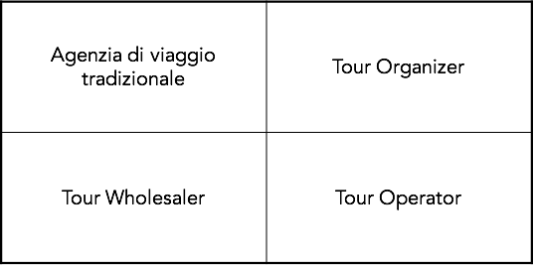
Gli intermediari tradizionali del turismo

Slide 12
Le linee guida dell’OECD
Enfatizzare l’ “autenticità” del prodotto locale
Incrementare qualità e coerenza
Garantire la sostenibilità
Sviluppare network
Riposizionare l’agroalimentare come un’ “impresa creativa”
Costruire e veicolare un’immagine chiara
Adottare un approccio olistico
Supportare la ricerca e la disseminazione della conoscenza

Slide 13
Filiera: sistema integrato per la creazione di valore
Fare sistema significa creare sinergie tra tutte le componenti dell’offerta, sia a livello orizzontale, sia verticale
La rilevanza del settore pubblico risiede nella capacità di stimolare il mercato realizzando un network di servizi che sappia rispondere in modo efficace alle richieste della domanda
Per fare ciò è necessario un coordinamento affinché tutti i servizi collegati apportino valore aggiunto al prodotto che verrà offerto al cliente

Slide 14
Turismo: insieme delle attività di persone che viaggiano e permangono in luoghi diversi dal proprio ambiente naturale per un periodo di tempo determinato e per motivi di svago, lavoro o altro (WTO).
Filiera turistica: serie di fasi e processi, svolti da diverse aziende, che producono beni e servizi destinati a soddisfare la domanda di turismo
Turismo enogastronomico: turismo finalizzato alla (ri)scoperta della cultura e delle tradizioni dei luoghi di origine dei prodotti enogastronomici, ancor prima che al semplice consumo (degustazione) o acquisto degli stessi

Slide 15
Prof. Pierfelice Rosato
Università del Salento
pierfelice.rosato@unisalento.it

